Slide 1
ҚАЗАҚСТАН РЕСПУБЛИКАСЫНЫҢ ОРТА БІЛІМ БЕРУ ҰЙЫМДАРЫНДАҒЫ МЕКТЕП ФОРМАСЫ

Slide 2
ЗАҢНАМА НОРМАЛАРЫ
ҚР «Білім туралы» Заңы:
5 бап. Білім беру саласындағы уәкілетті органның құзыреті
14-1-тармақ) орта білім беру ұйымдары үшін міндетті мектеп формасына қойылатын талаптарды әзірлейді және бекітеді;
49 бап. Ата-аналардың және өзге де заңды өкілдердің құқықтары мен міндеттері
2. Ата-аналар мен өзге де заңды өкілдер:
6) білім беру саласындағы уәкілетті орган белгілеген міндетті мектеп формасына қойылатын талаптарды орындау;
7) білім беру ұйымында белгіленген киім нысанын сақтау.
2. Заң «Діни қызмет және діни бірлестіктер туралы»
3 бап. Мемлекет және дін
4. Рухани (діни) білім беру ұйымдарын қоспағанда, Қазақстан Республикасында білім беру мен тәрбиелеу жүйесі дін мен діни бірлестіктерден бөлінген және зайырлы сипатта болады.
3. «Неке (ерлі-зайыптылық) және отбасы туралы» Қазақстан Республикасының Кодексі
70 бап. Ата-аналардың баланы тәрбиелеу және оған білім беру жөніндегі құқықтары мен міндеттері. Ата-аналар баланың міндетті орта білім алуын қамтамасыз етуге міндетті.

Slide 3
ЗАҢНАМА НОРМАЛАРЫ
ҚР БҒМ 14.01.2016 жылғы № 26 «орта білім беру ұйымдары үшін міндетті мектеп формасына қойылатын талаптарды бекіту туралы» бұйрығы
Бұйрықтың тармақтары:
5. Орта білім беру ұйымдарының міндетті мектеп формасы оқытудың зайырлы сипатына сәйкес келеді. Мектеп формасының үлгісі, түсі классикалық стильде, бірыңғай түс гаммасында жасалады, үшеуден асырмай түстерді араластыруға рұқсат етіледі. Мектеп формасының түсі қалыпты және ашық емес түстерден таңдалады.
13. Мектеп формасына түрлі діни конфессияларға қатысты киім элементтерін қосуға болмайды.
21. Ата-аналар мен өзге заңды өкілдер білім алушылардың орта білім беру ұйымында белгіленген мектеп формасын киюіне жауап береді.
28. Тиісті мемлекеттік органдар шектеу іс-шараларын жүзеге асырған, төтенше жағдай енгізілген, Әлеуметтік, табиғи және техногендік сипаттағы төтенше жағдайлар, форс-мажор жағдайлары туындаған жағдайларда шектеу іс-шаралар алынғанға, төтенше жағдай қолданысы, форс-мажор жағдайлары тоқтатылғанға дейін ата-аналар балаларды орта білім беру ұйымдарына киіп бара алатын іскерлік, классикалық стильдегі ыңғайлы киіммен қамтамасыз етеді.

Slide 4
№56 ЖОББ мектеп оқушыларының сырт келбетіне қойылатын талаптары: .
1. «Білім туралы» 2007 жылғы 27 шілдедегі Қазақстан Республикасы Заңының 5-бабының 14-1) тармақшасына сәйкес Қазақстан Республикасының білім және ғылым министрлігінің 2016 жылғы 14 қаңтардағы «Орта білім беру ұйымдары үшін міндетті мектеп формасына қойылатын талаптарды бекіту туралы бұйрығы негізінде барлық мектептерде бірыңғай мектеп формасы енгізіледі.
Қазақстан Республикасының Білім және ғылым министрінің 2016 жылғы 14 қаңтардағы №26 «Орта білім беру ұйымдарында міндетті мектеп формасына қойылатын талаптар» туралы бұйрықтың 13, 20 тармақшаларына сәйкес мектеп формасына түрлі діни конфессияларға қатысты киім элементтерін қосуға тыйым салынады.
2. Мектепте оқушылардың жас ерекшеліктеріне қарамай, барлық оқушыларға бірдей киім кию үлгісінің талаптары бекітілген. Бүкіл форма «Милана» матасынан тігілген.
Ұлдар үшін (1-7 класс) – ақ көйлек, көк шалбар, күрең түсті жакет көк жиектеме мен сол жағында мектеп эмблемасы бар, күрең түсті галстук көк жиектеме мен, классикалық қара түсті алмастыратын туфли, классикалық шаш үлгісі.
Боз балалар мен жігіттер үшін– 8-11 класс классикалық бір түсті көк костюм «Парламент», ақ көйлек, күрең түсті галстук көк жиектеме мен, классикалық қара түсті алмастыратын туфли, классикалық шаш үлгісі.
Ер балалардың шалбары тобықтан төмен түсіп тұруы тиіс.
Бойжеткендер мен қыздар үшін – 1-11 класс күрең түсті белдемше (юбка) көк жиектеме мен, күрең түсті жакет сол жағында мектеп эмблемасы бар көк жиектеме мен, күрең галстук көк жиектеме мен, классикалық ақ жейде немесе блузка, классикалық модельді алмастыратын аяқ киім, классикалық шаш үлгісі . Қыз балалар шаштарын босатпай, түрлі – түсті бояумен боямай, арнайы байлағышпен жинап жүруі керек. 1-11 класс оқитын қыз балалар шаштарына міндетті түрде ақ бантик тағуы тиіс. 1-7 класс оқитын қыз балалар ақ колготки киюге тиісті.8-11 класс оқитын қыз балалар сарғыш (бежевый) түсті колготки киюге тиісті .Мектеп қабырғасында оқушыларға бас киіммен жүруге тыйым салынады, оның ішінде: орамал, бандана, кемешек, хиджап, бона, тебетей, бейзболка, кепка.
3. Мектепішілік іс-шараларда оқушылар шараға сай киім үлгісімен келеді, ал мерекелік іс-шараларға өз таңдауындағы киім үлгілерімен қатысады.
4. Дене шынықтыру сабағының киім үлгісі 1-4 класс оқушыларында: қыз балаларға - ақ футболка, ашық қызыл түсті лосины, ер балаларға – ақ футболка, қара трико немесе шорты. 5-11 класс оқушыларына ер балалар – футбол командасының киім үлгісі (класс жиналысының шешімі бойынша) , қыз балалар – ақ футболка және сұр трико немесе лосины және ақ табанды ақ кеды.
5. Технология сабағында ер балаларда алжапқыш, қыз балаларда алжапқыш пен бас киім болуы тиіс.
6. Оқушылардың мектеп ішінде сырт киіммен және лас аяқ киіммен жүрулеріне тыйым салынған, күн сайын тазалықты қадағалау керек, киім тапсыратын орынға екінші аяқ киімді қалдыруға тыйым салынады.
7. Бандана, пирсинг, сырға (ұлдар үшін), фенечки т.б. қолдануға тыйым салынады.
8. Киім тапсыратын орынға киімнің қалтасына қымбат, бағалы заттар қалдыруға тыйым салынады.
9. Ер балалар үшін әшекейлік бұйымдар тағуға тыйым салынады
10. Мектепте қыз балаларға косметикалық өнімді пайдалануға тыйым салынады, соның ішінде: өпа далапқа, сүрмеуге, жасанды кірпікке, боялған тырнаққа т.б. Класс жетекшілердің бірлестік отырысында және әкімшіліктің қабылданған қаулысы бойынша бастауыш, орта және жоғары буындарда бірынғай мектепшілік мектеп формасы қабылдануы мүмкін
11. Тәртіп ережесін бұзған оқушылар сабаққа уақытша жіберіледі, тәртіп бұзушылық туралы мектеп әкімшілігіне және ата-аналар назарына қойылады. Тәртіп бұзушылық қайталанған жағдайда оқушы сабаққа жіберілмейді, ата-аналары мектепке шақырылады

Slide 5
Бастауыш буын оқушыларының мектеп формасы

Slide 6
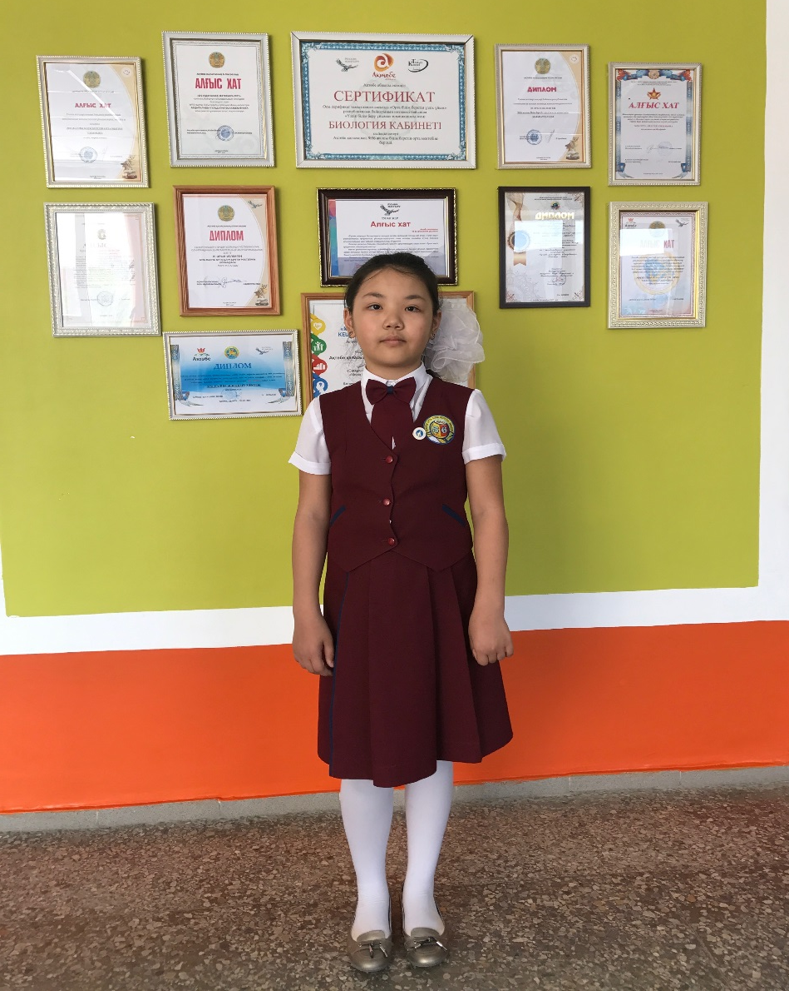
Орта буын оқушыларының мектеп формасы

Slide 7
Жоғары класс оқушыларының мектеп формасы

Slide 8
НАЗАРЛАРЫҢЫЗҒА РАҚМЕТ!

